Slide 1
Prospectives Firmware à l’IN2P3
Abdel Rebii - IR

Slide 2
Prospective Firmware à l’IN2P3
Les circuits programmables numériques type FPGA sont incontournables de par leurs performances et leurs capacités d’intégrer des applications très complexes.
A l’IN2P3, ces composants couvrent l’ensemble des systèmes d’acquisition de données.
Une maitrise du langage de description hardware (VHDL/Verilog/C2S), et des outils de développement ( simulation, synthèse et implémentation) proposés par les leaders du marché: AMD/Xilinx et Intel/ALTERA.
L’expertise firmware est très demandée par l’industrie, et devient de fait, rares dans les instituts de recherches en général, et l’IN2P3 en particulier.
L’objectif du groupe de travail "Firmware at IN2P3" est d’évaluer précisément la situation au sein de l’institut, faciliter l'échange et le partage du savoir faire firmware entre ses laboratoires.

Slide 3
Prospective Firmware à l’IN2P3 : Objectifs
Initiative soutenue par la DAT IN2P3
Groupe de Travail « Firmware at IN2P3 »
Abderrahmane BOUJRAD (GANIL)
Daniel CHARLET (IJCLAB)
Geoffrey GALBIT (IP2I Lyon)
Guillaume VOUTERS (LAPP Annecy)
Nicolas CHEVILLON (IPHC Strasbourg)
Fréderic HACHON (CPPM Marseille)
Abdelkader REBII (LP2IB)
Proposer une méthode de fonctionnement permettant d’assurer une continuité des échanges entre laboratoires
Identifier l’expertise firmware au sein de l’institut
Identifier les blocks fonctionnels et IP susceptibles d’être partageables entre laboratoires
Proposer un outil et une méthodologie de partage.
Créer des formations dans le domaine et recenser les viviers de recrutement.

Slide 4
Prospective Firmware à l’IN2P3 : Démarche
Identifier l’expertise firmware au sein de l’institut
Questionnaire établie suite à plusieurs réunions du GT
https://survey.in2p3.fr/index.php/836617?lang=fr
Envoyé aux DT des laboratoires IN2P3
Ouverture le 21/10/2022
Relance le 12/01/2023
Fermeture le 28/03/2023
Résultats :
Réponses complètes : 41
Réponses incomplètes et inexploitables : 59
Nombre total des réponses : 100

Slide 5
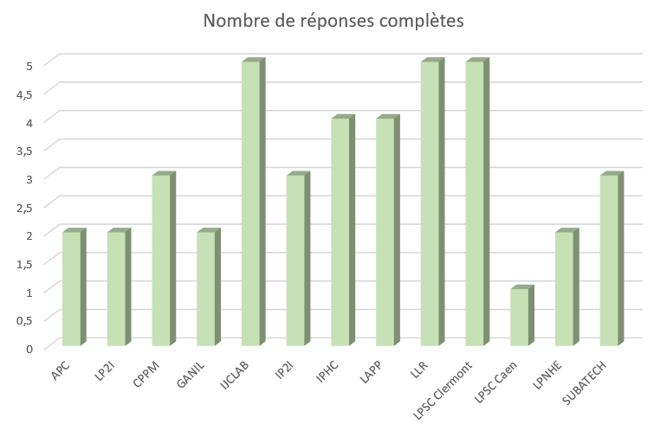
Prospective Firmware à l’IN2P3 : Résultats
Laboratoire IN2P3:
Moyenne d'Age
36%
6%
30%
28%
Age
Tous les laboratoires IN2P3 ont répondu au questionnaire
Les réponses ne reflètent pas l’expertise du laboratoire
Réponses incomplètes → inexploitables

Slide 6
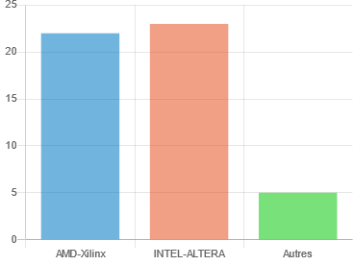
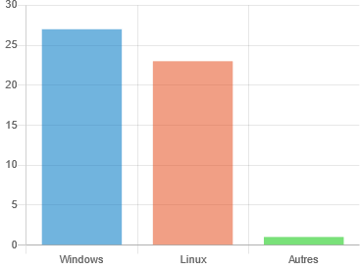
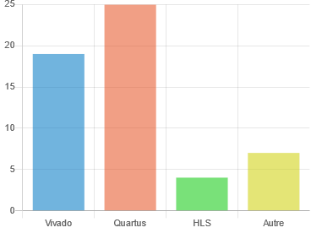
Prospective Firmware à l’IN2P3 : Résultats
Plateforme FPGA :
Systèmes d'exploitation:
Outils de développement:
Pas de coloration technologique (Xilinx ou Altera) à l’IN2P3
Plusieurs experts dans chaque technologie.
Peu d’expertise dans les deux à la fois
Passage d’une technologie à une autre est imposé par les projets
Nécessité d’une formation et d’echange entre experts

Slide 7
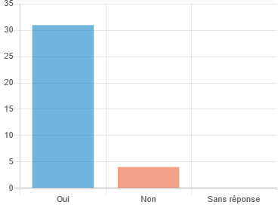
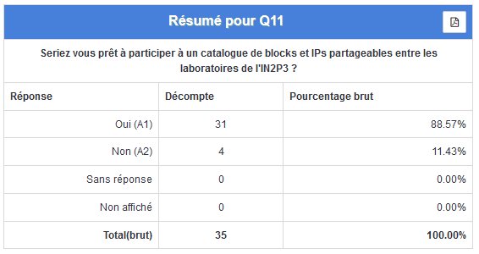
Prospective Firmware à l’IN2P3 : Résultats
Seriez vous prêt à participer à un catalogue de blocks et IPs partageables entre les laboratoires de l'IN2P3 ?
Grande volonté de partage (89 % des réponses) du savoir en matière firmware
Le niveau de validité d’IP partageable reste à définir …

Slide 8
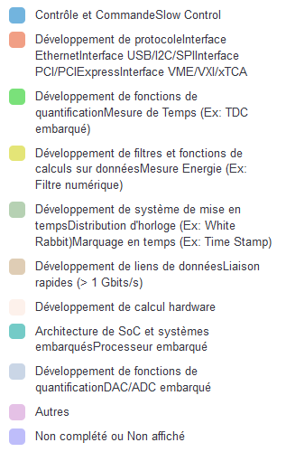
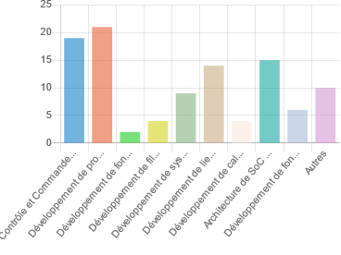
Prospective Firmware à l’IN2P3 : Résultats
Firmware / Blocs fonctionnels / IPs que vous avez développé (ou sur lesquels vous avez une expertise)
Autre : Bancs de tests spécifiques pour ASIC,

Slide 9
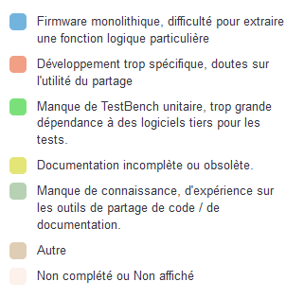
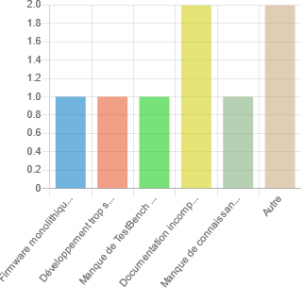
Prospective Firmware à l’IN2P3 : Résultats
Quelles seraient les difficultés que vous pourriez rencontrer et qui pourraient freiner le partage de vos réalisations ?

Slide 10
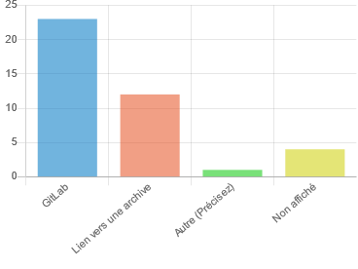
Prospective Firmware à l’IN2P3 : Résultats
Quelle serait vôtre procédure ou méthode de partage ?

Slide 11
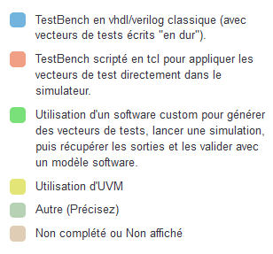
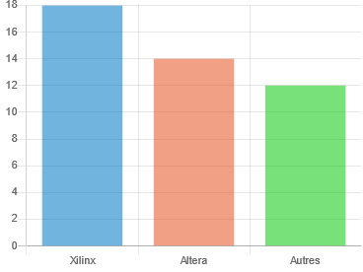
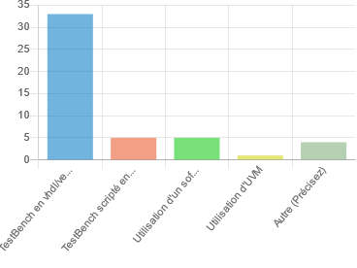
Prospective Firmware à l’IN2P3 : Résultats
Simulation
En règle générale quelle méthodologie utilisez-vous pour tester vos réalisations ?
Logiciel de simulation :
La simulation est basée essentiellement sur des testBench classique
IL serait préférable d’utiliser UVVM (Universal VHDL Verification Methodology)

Slide 12
Prospective Firmware à l’IN2P3 : Bilan
117 blocks et IPs potentiellement partageables …

Slide 13
Prospective Firmware à l’IN2P3 : Communication
3 mailing lists ont été créées pour la diffusion des informations à l'in2p3:
Concernant les FPGA.
les licences/logiciels (Guillaume Vouters)
la bibliothèque d’IP que nous sommes en train de mettre en place.
<fpga-dev-l@in2p3.fr> [mailing list concernant tous les utilisateurs FPGA. Rassemble les 2 mailing lists ci dessous]
<fpga-amd-dev-l@in2p3.fr> [mailing list concernant les utilisateurs AMD/XILINX]
<fpga-intel-dev-l@in2p3.fr> [mailing list concernant les utilisateurs INTEL/QUARTUS]

Slide 14
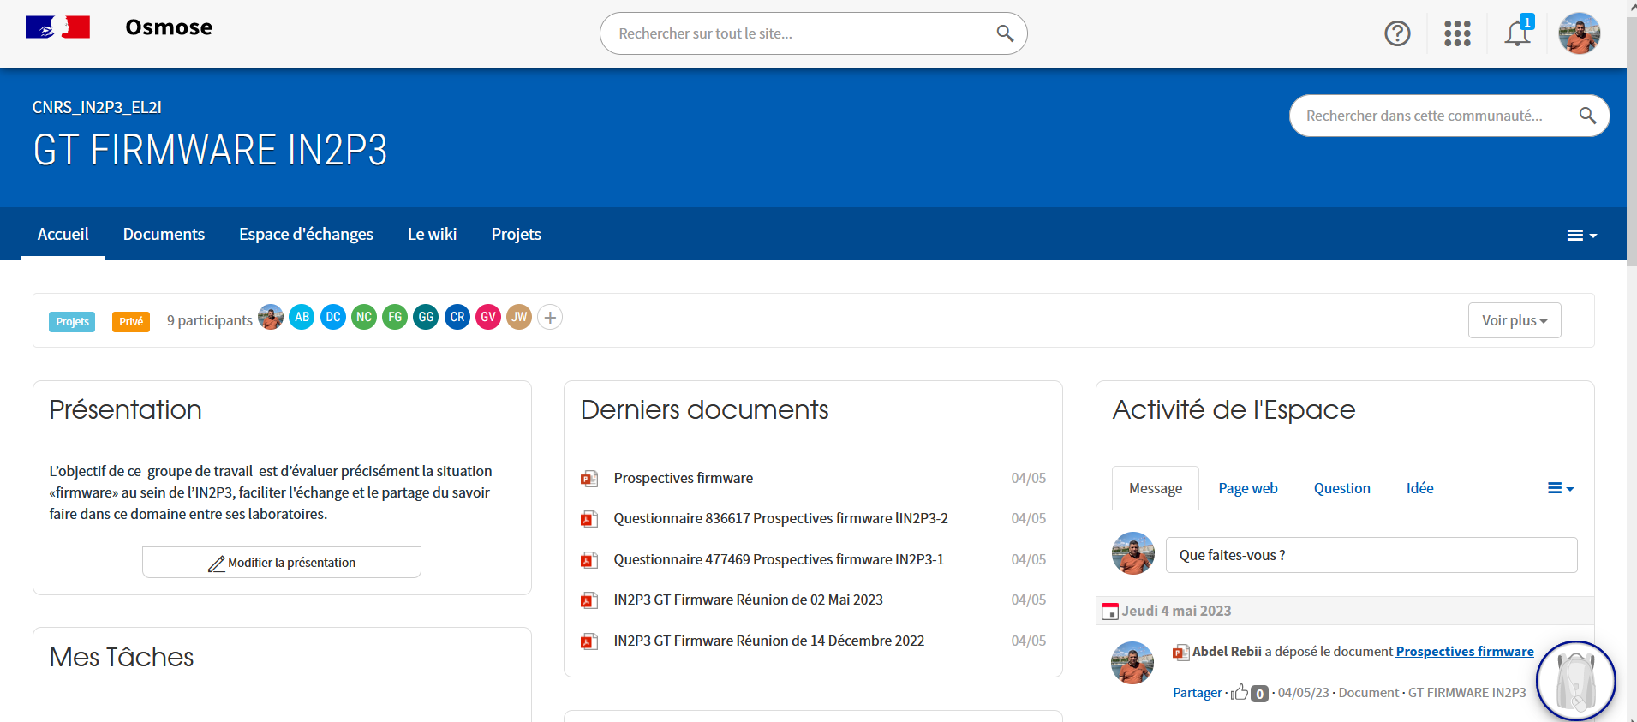
Prospective Firmware à l’IN2P3 : Communication

Slide 15
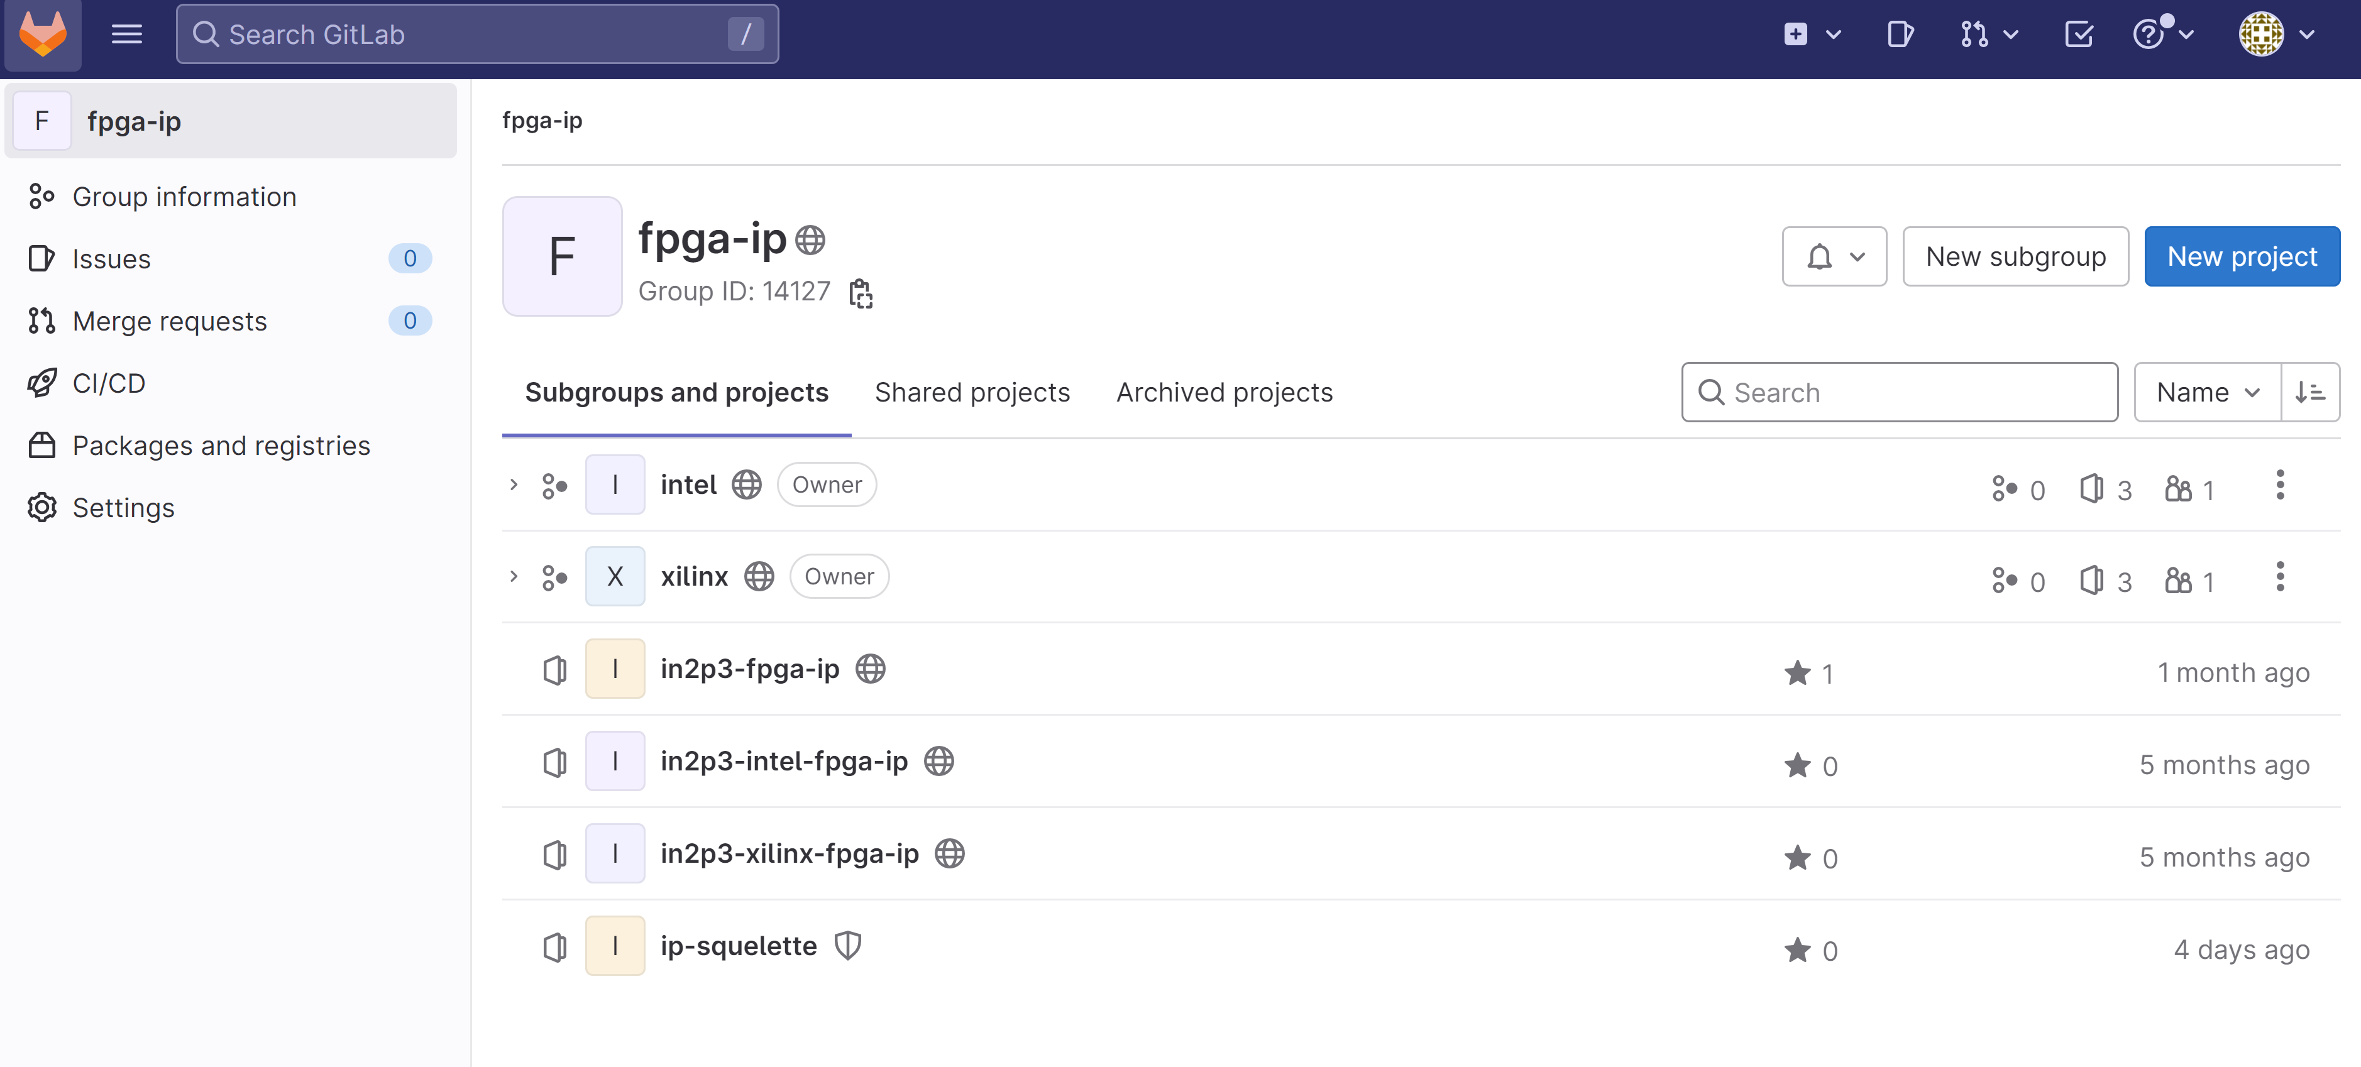
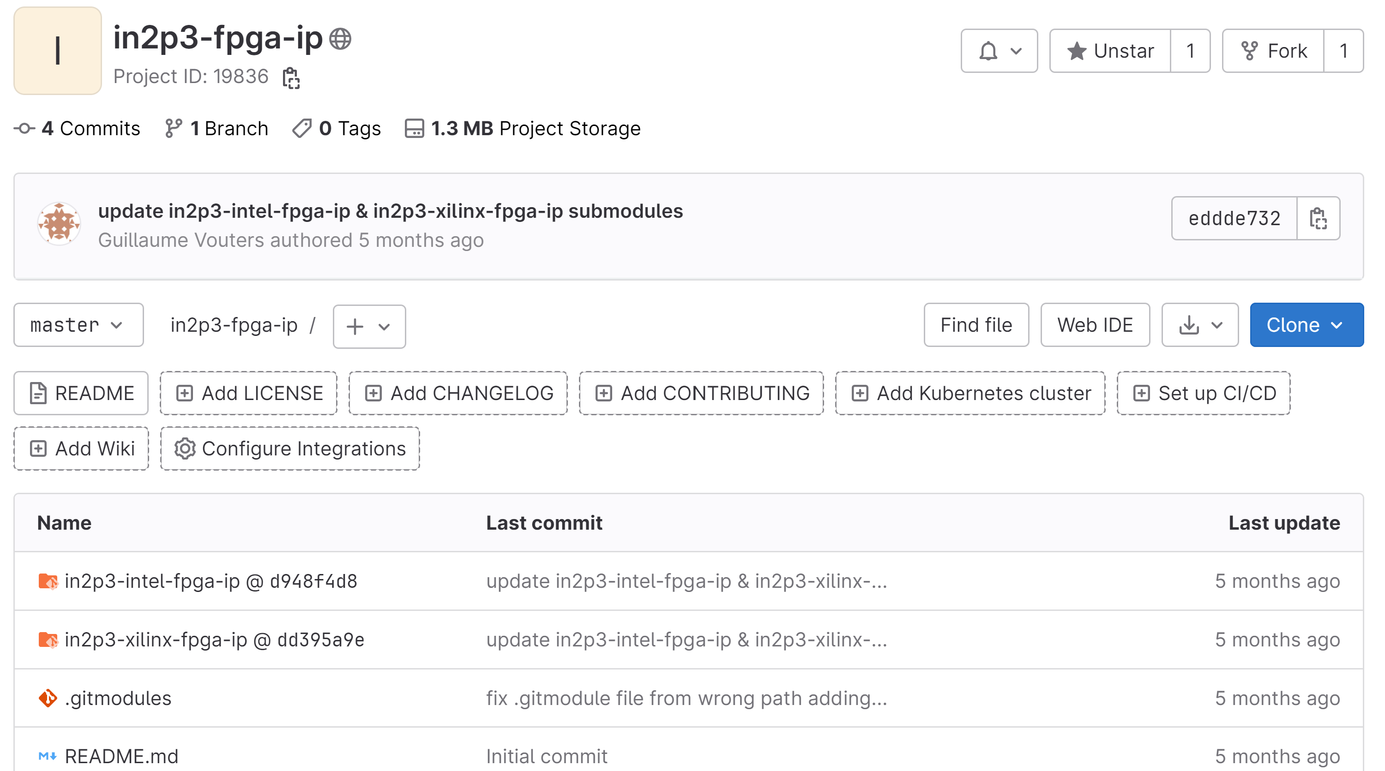
Prospective Firmware à l’IN2P3 : Bibliothèque IP
PRELIMINARY

Slide 16
Prospective Firmware à l’IN2P3 : Conclusion
Résultats du sondage très satisfaisants encourageants pour la suite de l’initiative
Grande volonté de partage (89 % des réponses) du savoir en matière firmware
L’outil Gitlab est en cours de construction
Procédure de partage d’IP en cours de validation
Formation Gitlab à préconiser pour les prochaines ANF …
Le Firmware est un co-développement électronique-Informatique
Notre prospective peut intéresser des informaticiens
Dépasser le structuration « metiers » de l’Institut …

